Slide 1
TẬP HUẤN
TÀI LIỆU GIÁO DỤC ĐỊA PHƯƠNG THÀNH PHỐ HẢI PHÒNG LỚP 2
ỦY BAN NHÂN DÂN THÀNH PHỐ HẢI PHÒNG
SỞ GIÁO DỤC VÀ ĐÀO TẠO
Hải Phòng, ngày 21 tháng 7 năm 2022

Slide 2
TÀI LIỆU GIÁO DỤC ĐỊA PHƯƠNG LỚP 2
- Căn cứ pháp lý: Quyết định số 1472/QĐ-BGDĐT ngày 07/6/2022; Công văn số 1092/UBND-VX ngày 09/6/2022 của Ủy ban nhân dân thành phố Hải Phòng
- Nguyên tắc xây dựng tài liệu.
- Mục tiêu của chương trình.
- Mảng nội dung giáo dục địa phương thành phố Hải Phòng.
- Yêu cầu cần đạt đối với từng chủ đề.
https://drive.google.com/drive/folders/1TairUqQKPvnVQcwK-mzxSt57H_jLdXcC?usp=sharing

Slide 3
MẢNG NỘI DUNG GIÁO DỤC ĐỊA PHƯƠNG
1. Truyền thống, di tích lịch sử, phong tục tập quán
- Lịch sử hình thành và phát triển thành phố
- Lễ hội, nghệ thuật truyền thống của thành phố
- Di tích lịch sử của thành phố
2. Thiên nhiên, con người
- Địa lý, dân cư, môi trường, cảnh quan;
- Lối sống con người Hải Phòng
3. Hoạt động kinh tế, các chính sách an sinh xã hội
- Làng nghề truyền thống, kinh tế địa phương
- Chính sách an sinh xã hội

Slide 4
Truyền thống lịch sử, phong tục tập quán
Lịch sử hình thành và phát triển của thành phố
Nữ tướng Lê Chân trong lịch sử hình thành thành phố Hải Phòng;
Bí thư đầu tiên của thành phố Hải Phòng (Chiến sĩ cách mạng Nguyễn Đức Cảnh);
Sơ lược chặng đường hình thành và phát triển của thành phố Hải Phòng;
Sơ lược truyền thống khoa bảng của thành phố Hải Phòng;
Một số sự kiện lịch sử tiêu biểu tại Hải Phòng gắn liền với những danh nhân tiêu biểu.

Slide 5
Truyền thống lịch sử, phong tục tập quán
Lễ hội, nghệ thuật truyền thống ̉
Lễ hội, nghệ thuật truyền thống: Trung thu, múa lân, múa sư tử.
Một số trò chơi dân gian trong lễ hội;
Một số lễ hội truyền thống ở Hải Phòng: Lễ hội Nữ tướng Lê Chân, Lễ hội chọi trâu Đồ Sơn, Lễ hội Trạng trình Nguyễn Bỉnh Khiêm (Vĩnh Bảo), Lễ hội Hoa phượng đỏ, ...;
Di tích lịch sử: Khu di tích Bạch Đằng Giang (Thủy Nguyên); Khu tưởng niệm chiến sĩ cách mạng Nguyễn Đức Cảnh (Lê Chân); Đền Nghè; Đền Trạng trình Nguyễn Bỉnh Khiêm (Vĩnh Bảo); Bến nghiêng Đồ Sơn.

Slide 6
Thiên nhiên, con người
Địa lý, dân cư, môi trường, cảnh quan
Một số cảnh đẹp, danh lam thắng cảnh Hải Phòng;
Vườn quốc gia Cát Bà và một số loài động vật, thực vật đặc hữu;
Một số sông ngòi bao quanh thành phố, nông thôn, thành thị, các hoạt động gắn với nông thôn, thành thị;
Sơ lược về vị trí đị lý, địa hình, khí hậu Hải Phòng; dân cư và sự phân bố dân cư của Hải Phòng;
Biển đảo Hải Phòng, vị trí quốc phòng, an ninh.

Slide 7
Thiên nhiên, con người
Lối sống con người Hải Phòng
Một số món ăn quen thuộc, món ăn truyền thống, đặc sản Hải Phòng;
Chợ phiên tại các vùng nông thôn, chợ hoa, chợ phiên ngày tết, chợ phiên đặc thù trong lòng thành phố (chợ Hàng - Lê Chân);
Một số công trình kiến trúc Pháp cổ tại Hải Phòng: Nhà hát lớn Hải Phòng, Bảo tàng Hải Phòng, Trạm khí tượng thủy văn Phù Liễn;
Danh nhân văn hóa tiêu biểu trong văn học nghệ thuật của Hải Phòng: Văn Cao, Hà Giang, Nguyên Hồng, Trần Văn Cẩn.

Slide 8
Làng nghề truyền thống, kinh tế địa phương
Nhận biết các làng nghề truyền thống của địa phương: Làng hoa Hạ Lũng (Hải An), Làng chài Cát Hải (Cát Hải), Đúc Mỹ Đồng (Thủy Nguyên), Tạc tượng Đồng Minh (Vĩnh Bảo); Mộc Kha Lâm (Kiến An); Làng hoa Đặng Cương (An Dương)
Một số cảng biển Hải Phòng; một số hoạt động vận tải biển, công nghiệp đóng tàu
Một số hoạt động trong khu công nghiệp tại Hải Phòng.

Slide 9
Chính sách an sinh xã hội
Hoạt động nhân ái tại trường lớp (Phong trào nuôi lợn siêu trọng);
Chia sẻ với trẻ em có hoàn cảnh khó khăn thông qua các cơ sở giáo dục chuyên biệt trong thành phố (Trường nuôi dạy trẻ khiếm thị, Trường Khiếm thính Hải Phòng);
Hội Khuyến học Hải Phòng, quá trình hình thành phong trào khuyến học và chính sách khuyến học đối với học sinh tiểu học Hải Phòng trong chương trình nông thôn mới; Tổ chức hội khuyến học tại địa phương: thôn/xóm, phường/xã, quận/huyện;
Chính sách xã hội xây dựng đường làng và khu dân cư văn hóa.

Slide 10
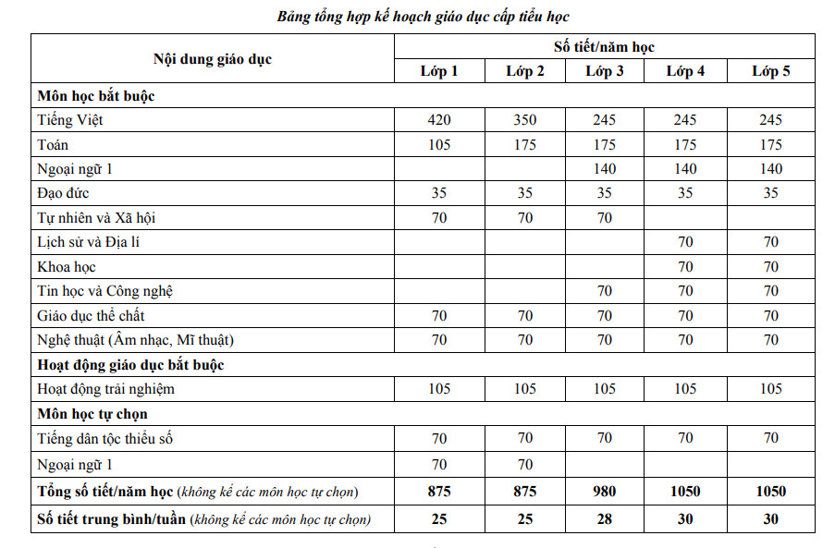
CÁCH THỨC TRIỂN KHAI

Slide 11
CÁCH THỨC TRIỂN KHAI
Công văn 3536/BGDĐT-GDTH ngày 19/8/2019
Ở cấp tiểu học, nội dung giáo dục địa phương được tích hợp trong Hoạt động trải nghiệm. Nội dung giáo dục địa phương cấp tiểu học còn được tích hợp hoặc sử dụng trong dạy học các môn học ở từng lớp gắn với điều kiện tự nhiên, kinh tế, xã hội của địa phương, đất nước; các hoạt động giáo dục tư tưởng chính trị, từ thiện vì cộng đồng tại địa phương; các hoạt động xã hội và tìm hiểu một số nghề nghiệp gần gũi với học sinh … góp phần hình thành và phát triển phẩm chất chủ yếu và năng lực cốt lõi của học sinh tiểu học.

Slide 12
VỊ TRÍ CỦA GIÁO DỤC ĐỊA PHƯƠNG
Giáo dục địa phương
Tích hợp
Các môn ở lớp
Hoạt động trải nghiệm
Hoạt động giáo dục

Slide 13
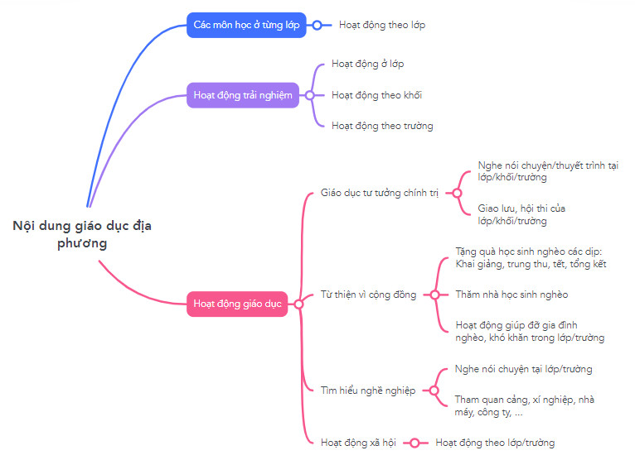
Các hoạt động tích hợp

Slide 14
CÁCH THỨC TRIỂN KHAI
Giáo viên
Tìm hiểu nội dung tích hợp ở các môn học
Kết nối hoạt động của khối, của trường
Tổ chuyên môn
Xây dựng các hoạt động của khối
Kết nối các hoạt động của trường
Nhà trường
Xây dựng các hoạt động trải nghiệm, hoạt động giáo dục của trường
Gửi kế hoạch về các tổ chuyên môn, về lớp

Slide 15
GIÁO VIÊN
Nội dung
Lựa chọn chủ đề giáo dục địa phương
Nghiên cứu nội dung tích hợp
Phương pháp
Xác định nhận thức của học sinh
Xác định phương pháp thực hiện
Hình thức
Hoạt động
Quy mô: Lớp, khối, trường
Trải nghiệm

Slide 16
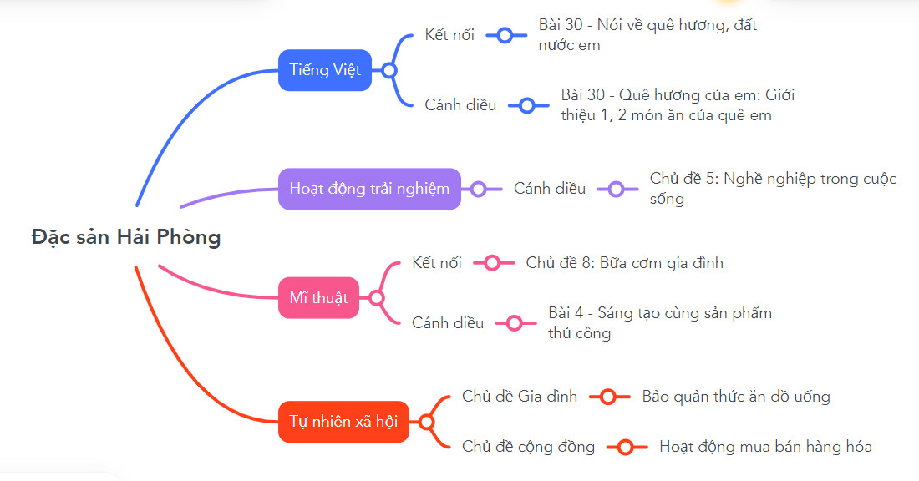
NỘI DUNG

Slide 17
GIÁO VIÊN

Slide 18
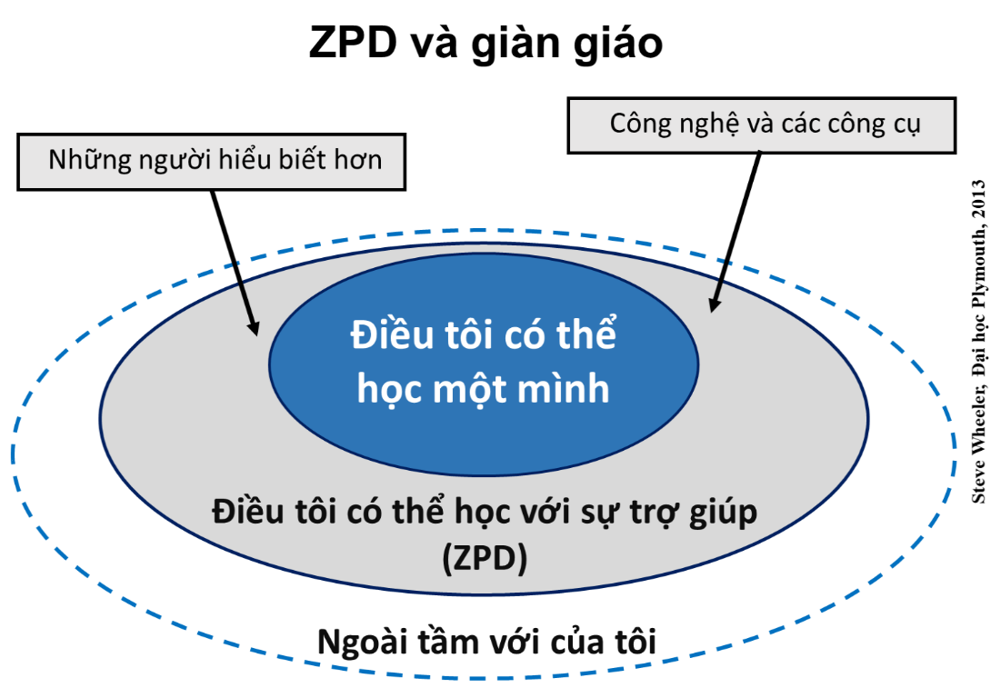
Thuyết vùng phát triển gần

Slide 19
Xác định nhận thức của học sinh
Ngoài tầm với
Viết đoạn văn, bài văn giới thiệu chi tiết món ăn như bài quảng cáo
Tự làm món ăn là đặc sản Hải Phòng
Học với trợ giúp
Món ăn là đặc sản Hải Phòng, phân biệt với đặc sản là nguyên liệu truyền thống
Vẽ hình, chụp ảnh, mô tả ngắn về đặc sản
Học 1 mình
Món ăn hàng ngày
Chơi bán hàng bằng cách tạo hình đặc sản bằng giấy màu, đất nặn, …
Phân biệt món ăn và nguyên liệu nấu ăn

Slide 20
Xác định sự trợ giúp
Cung cấp tư liệu cho học sinh: Tư liệu in (Tài liệu GD địa phương, bản in của giáo viên, …); Tư liệu web (link của các bài báo về đặc sản Hải phòng);
Cung cấp mẫu ghi chép để HS tìm hiểu thông qua bao bì, nhãn mác, sản phẩm thực, hoặc thông qua nơi sản xuất (nếu gần nhà học sinh);
Thiết kế trò chơi: Hội chợ, bán hàng, thi mô hình món ăn, …
Thiết kế hoạt động trải nghiệm tại nhà: HS ghi chép nhật ký chế biến 1 đặc sản Hải Phòng cùng gia đình; HS vẽ tranh về đặc sản Hải Phòng, …
…

Slide 21
DỰ ÁN QUẢNG BÁ ĐẶC SẢN HẢI PHÒNG

Slide 22
TỔ CHUYÊN MÔN

Slide 23
NHÀ TRƯỜNG

Slide 25
SẢN PHẨM MINH CHỨNG
1. Kế hoạch bài dạy (đối với hoạt động trên lớp)
2. Kế hoạch hoạt động của tổ chuyên môn có liên quan đến nội dung tích hợp giáo dục địa phương (đối với hoạt động tổ/khối)
3. Kế hoạch hoạt động trải nghiệm/hoạt động giáo dục của nhà trường có liên quan đến nội dung tích hợp giáo dục địa phương (đối với hoạt động theo trường)
4. Sổ báo giảng các hoạt động

Slide 26
Xin chân thành cảm ơn !

